Slide 1
Análisis Estadístico sobre Hábitos Saludables en Jóvenes Universitarios
Proyecto Final – Inferencia Estadística
Katherine norambuena velasquez

Slide 2
Contexto
¿Cuál es el problema?
¿Los estudiantes universitarios duermen menos de 7 horas recomendadas?
Importancia
Impacto en salud física
Rendimiento académico
Bienestar psicológico

Slide 3
Objetivo General y específicos
Objetivo general:
Aplicar inferencia estadística para analizar hábitos saludables.
Objetivos específicos:
Formular hipótesis
Simular datos
Aplicar distribuciones
Validar hipótesis

Slide 4
Metodología
Metodología
Enfoque: Cuantitativo
variables
n = 120 estudiantes
Muestreo: Aleatorio simple
Horas de sueño
Actividad física
Nivel de energía

Slide 5
Probabilidad
Eventos:
A = Duerme < 7 horas
B = Actividad física > 3 horas
Resultados:
P(A) = 0.667
P(A ∩ B) = 0.425
Interpretación breve.
El 66.7% de los estudiantes duerme menos de lo recomendado.

Slide 6
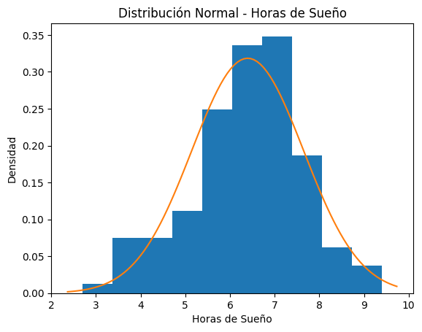
distribuciones
Horas de sueño → Distribución Normal
Actividad física → Distribución Binomial
Mostrar gráfico si puedes.
La variable horas de sueño se ajusta a una distribución normal, lo que permite aplicar inferencia paramétrica.

Slide 7
TEOREMA DEL LÍMITE CENTRAL
Simulación con n = 30, 50 y 100
Disminución del error estándar
Distribución de medias ≈ Normal
A mayor tamaño muestral, menor dispersión y mayor precisión.

Slide 8
INTERVALO DE CONFIANZA
IC 95%:
(6.173 , 6.621)
El valor 7 no pertenece al intervalo.
Con 95% de confianza, la media está por debajo de 7 horas.

Slide 9
TEST DE HIPÓTESIS
H₀: μ = 7
H₁: μ < 7
Z = -5.276
p ≈ 0.000
Decisión: Rechazar H₀
Existe evidencia estadísticamente significativa de déficit de sueño.

Slide 10
CONCLUSIONES
Programas de higiene del sueño
Educación nutricional
Promoción de actividad física equilibrada

Slide 11
Gracias por su atención

